Slide 1
화장품 브랜드
비교분석을 위한 크롤링 프로젝트
빅데이터컴퓨팅
20171228 박현진
20180488 김민서
20191245 노유정

Slide 2
목차
프로젝트 개요, 데이터파이프라인
크롤링 데이터 파일설명, 각 사이트별 크롤링 요소, 태그 설명
진정제품 상위 20개의 상품 비교분석 시각화
데이터 활용방안

Slide 3
프로젝트 개요
프로젝트명
리뷰 데이터, 유투브 데이터를 활용한 스킨케어 브랜드 경쟁사 분석 솔루션
프로젝트 목적
자사(진정제품을 주로 밀고 있는 화장품 브랜드) 와 경쟁사의 비슷한 군의 상품을 찾고, 자사의 리포지셔닝 전략에 도움을 줄 수 있는 시각화 데이터를 제공한다
데이터 선택동기
10~20세대들이 화장품을 구매하기 전에 온라인에서 검색하는 검증과정을 거친다고 함
10~20세대들의 화장품 구매 동기에 유투버나 인플루언서의 메이크업이 있다고함
검색할 때의 올리브영 정보, 유투브 정보가 실제로 회사의 매출에 영향을 주는지 상관관계를 알아보고자 함

Slide 4
데이터 파이프라인과 코딩 담당자
박현진
올리브영 스킨케어 랭킹 탑 100 제품 리스트
각 상품 상세페이지
각 상품에 관한
최신 유투브 컨텐츠
각 브랜드에 관한
매출액, 검색량
박현진
노유정
김민서
보습제품 브랜드별총합 수치 전처리
노유정
보습제품 브랜드별, 상품별 포지셔닝 맵 시각화
박현진

Slide 5
크롤링 파트
올리브영, 유투브, 아이템스카우트 크롤링
올리브영 랭킹이 날마다 바뀌는 관계로, 저희가 분석한 제품들로 진행하기 위해서 저희가 크롤링한 데이터파일을 함께 첨부합니다.
코드를 실행하면, 새롭게 긁어진 코드는 new_가 붙은채로 완성됩니다.

Slide 6
크롤링 데이터 파일
원본_올리브영랭크100위화장품정보.xlsx
올리브영 스킨케어 랭킹 탑 100 제품 리스트
각 상품 상세페이지
각 상품에 관한
최신 유투브 컨텐츠
각 브랜드에 관한
매출액, 검색량
리뷰개수, 평점
유투브 컨텐츠수
브랜드
피부타입별리뷰
컨텐츠별 조회수
6개월 매출
제품성능별리뷰
컨텐츠별 좋아요수
1개월 검색량
원본_올리브영랭크100위화장품
정보_상세페이지.xlsx
(브랜드) (제품명).xlsx * 100개
원본_올리브영랭크100위화장품정보+유튜브데이터.xlsx
원본_트렌드 지수 크롤링(브랜드).xlsx

Slide 7
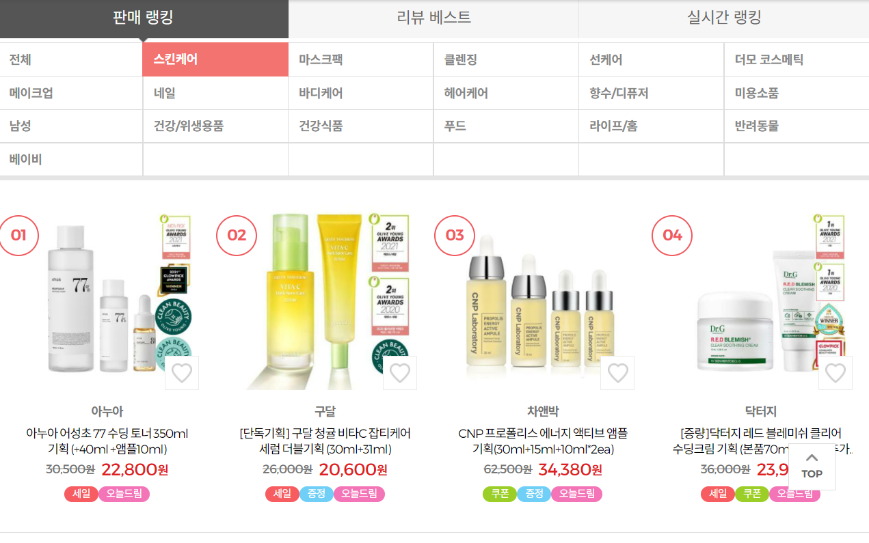
#1. 올리브영 크롤링
https://www.oliveyoung.co.kr/store/main/getBestList.do
4개씩 25줄 = 100개
for line in range(1,26):
ul: nth-child(line)
for idx in range(1,5):
nth_box= >li: nth-child(...)
요소 | 태그
이미지 | img
가격 | span
브랜드 | span
상세페이지 url | a
Notes:
올리브영 홈페이지에서 스킨케어 탭을 클릭한 후, 스킨케어 관련 제품 상위 100개 정보를 알기 위해서 우선 각 제품을 리스트업하는 코드를 돌립니다. 상위 100개를 긁을 때는 상품 썸네일 이미지, 가격, 브랜드, 상세페이지 url을 수집하였습니다.

Slide 8
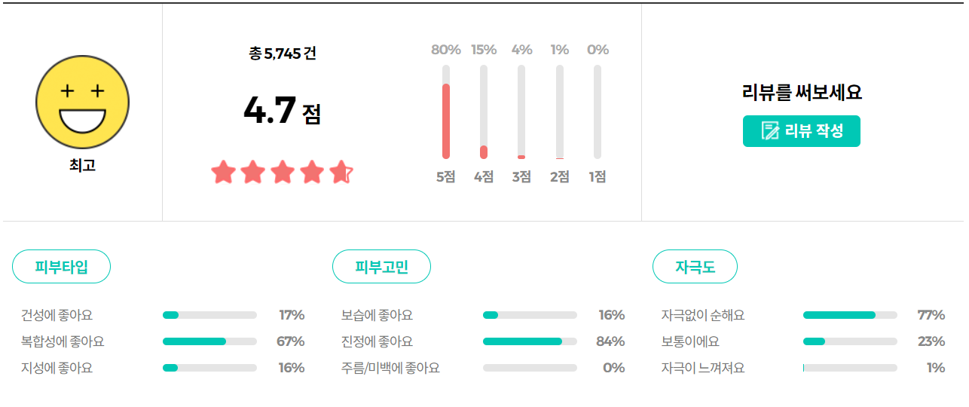
#1. 올리브영 크롤링
driver.find_element_by_css_selector 사용
받아진 리스트 형식을 보고 숫자형 데이터는 숫자로 변환
요소 | 태그
별점 | div.star_area
리뷰수 | div.star_area
별점분포도 | div.graph_area
상세리뷰분포도 | div.poll_all.clrfix
Notes:
상위 100개 리스트가 된 엑셀 파일을 만든 후, 해당 엑셀 파일을 열어 각각의 상세 페이지에 접근하여 세부적인 리뷰 관련 정보를 모았습니다. 리뷰개수와 평점, 분포와 같은 수치형 데이터는 수치형으로 전처리 하였습니다.

Slide 9
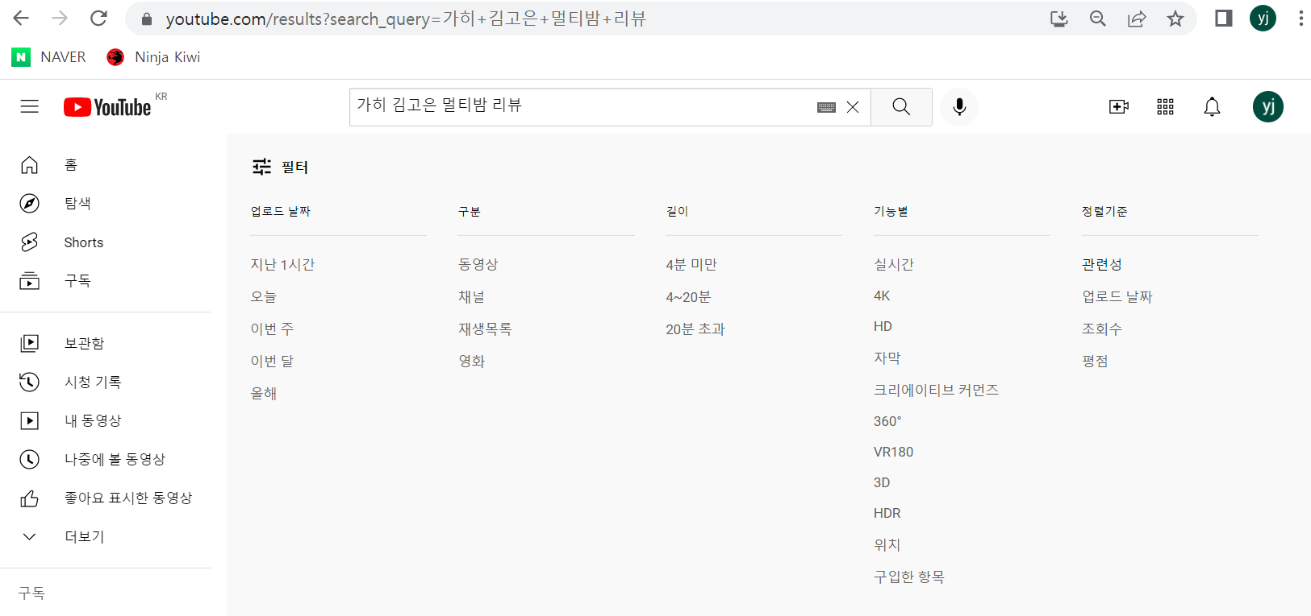
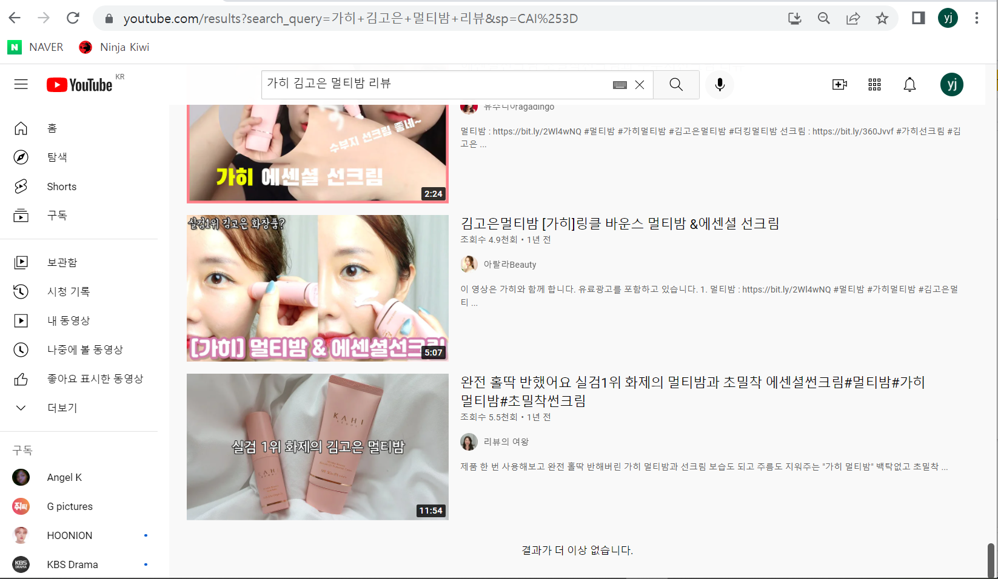
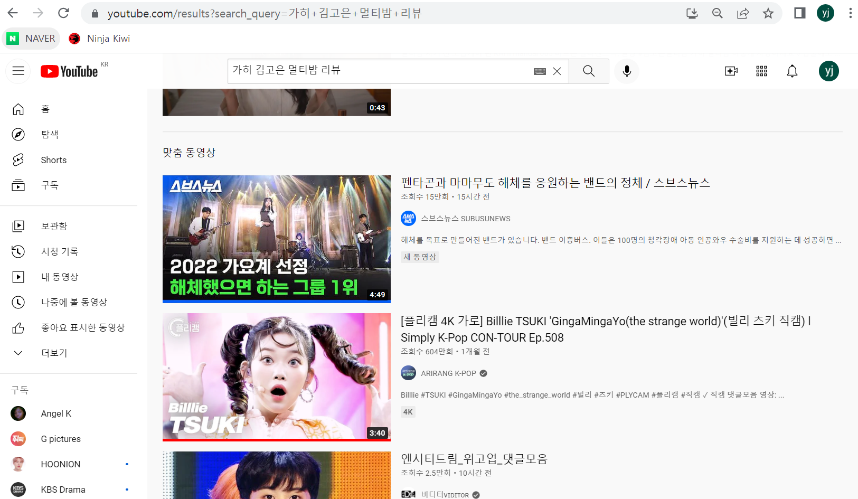
#2. 유투브 크롤링
www.youtube.com
Notes:
클릭 1) 그냥 브랜드 + 제품명 + 리뷰를 검색하면 관련 동영상, 맞춤 동영상 등이 나오며 영상이 끝없이 나온다는 문제가 있어서,
클릭 2) 유튜브 자체 필터 기능을 사용하여 업로드 날짜 순으로 정렬 및 필터링하였음
클릭 3) 그 결과 주소에 &이하 부분이 추가되면서 원하는 동영상만 찾을 수 있게 되었음

Slide 10
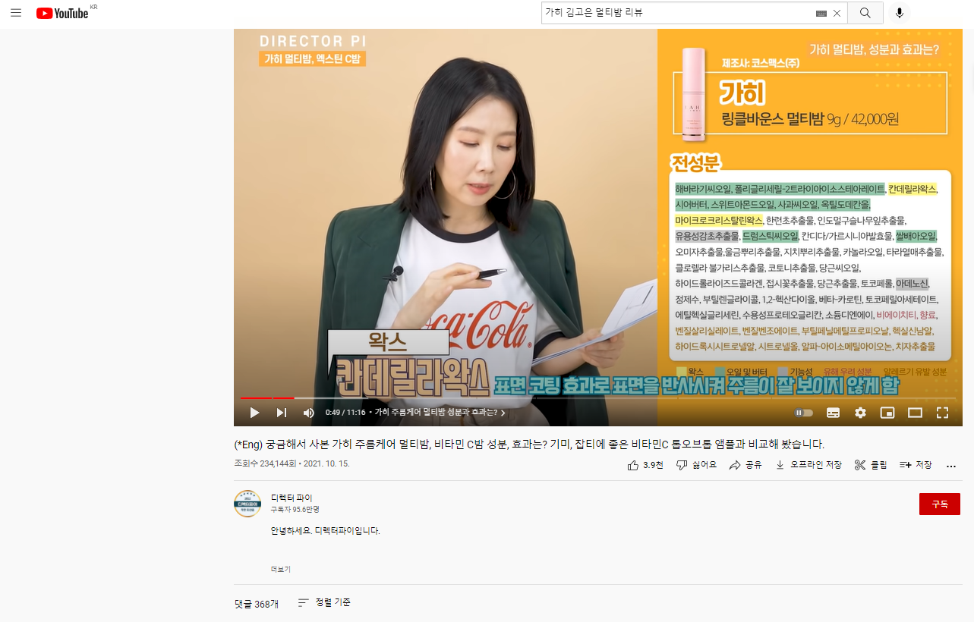
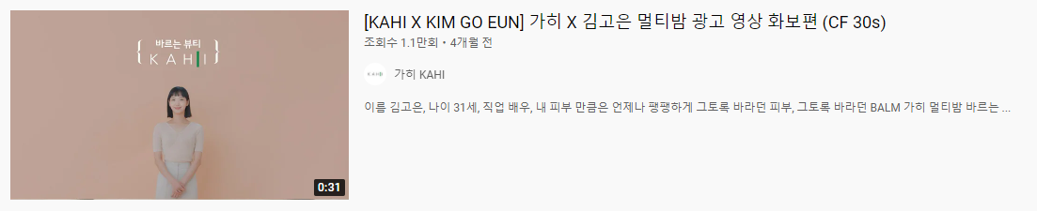
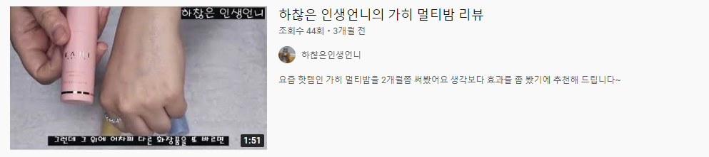
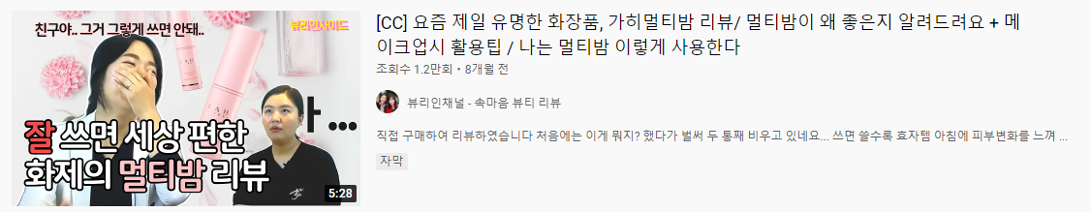
#2. 유투브 크롤링
요소 | 태그
영상 제목 | a / id = video-title
조회수 | span / class = view-count style-scope ytd-video-view-count-renderer
업로드 일자 | yt-formatted-string / class = style-scope ytd-video-primary-info-renderer
좋아요 수 | yt-formatted-string / class = style-scope ytd-toggle-button-renderer style-text 中 aria-label
댓글 수 | h2 / class = style-scope ytd-comments-header-renderer 中 span / class = style-scope yt-formatted-string
채널명 | a / class = yt-simple-endpoint style-scope yt-formatted-string
채널 구독자 | yt-formatted-string / id = owner-sub-count
브랜드 자체 광고 제거
조회수 500 미만 제거
업로드 6개월 이전 제거
Notes:
클릭 1) 정확한 데이터를 추출하기 위하여 브랜드 자체 광고 및 조회수가 500 미만이거나 업로드 된지 6개월 이상 지난 영상은 데이터를 추출하지 않았음.
클릭 2) 조건에 맞는 영상에서는 영상 제목, 조회수, 업로드일자, 좋아요 갯수, 댓글 수, 채널의 이름과 구독자 수를 크롤링하였고
클릭 3) 그 과정에서 각각 다음과 같은 태그를 사용하였음

Slide 11
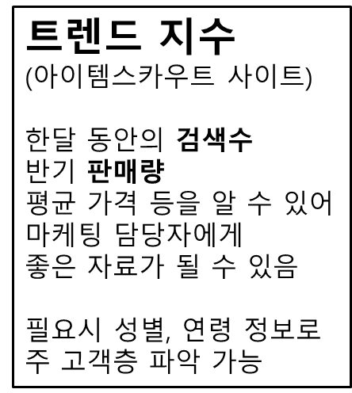
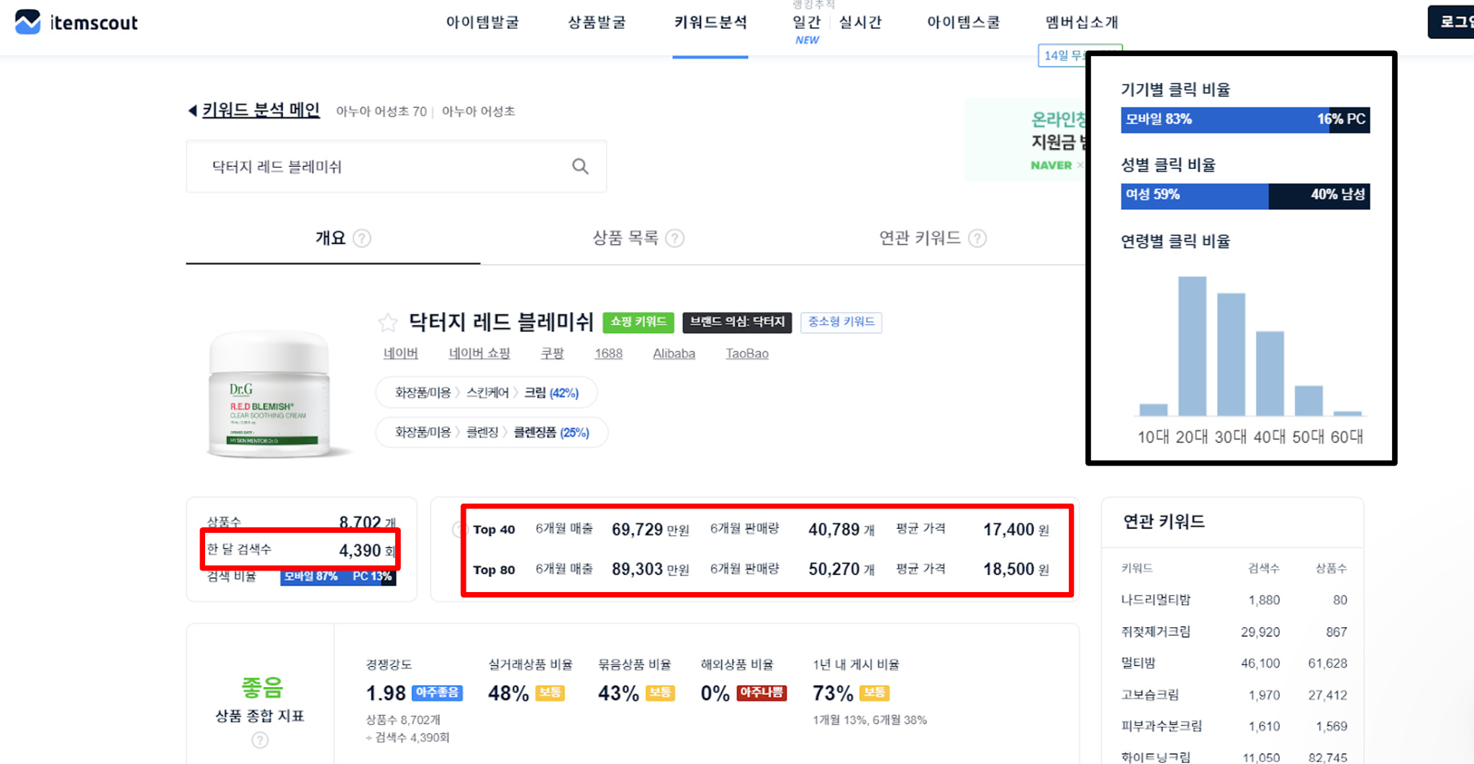
#3. 아이템 스카우트 크롤링
https://itemscout.io/keyword
요소 | class_name
검색량 | count-stat[1]
매출 | count-stat[2]
판매량 | count-stat[3]
평균가격 | count-stat[4]
Notes:
제품별, 브랜드 별로 사람들에게 얼마나 인기있는 상품인가를 알아보려고 했습니다. 그래서 키워드분석 사이트인 ‘아이템 스카우트’에서 브랜드별로 사람들이 얼마나 검색해봤는지, 판매량은 어느 정도인지 등의 지표를 추출해왔습니다. class_name 함수를 사용했습니다.

Slide 12
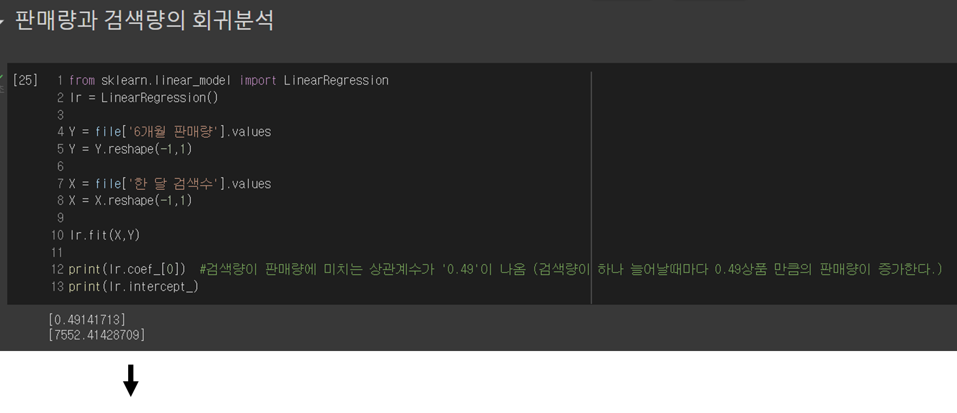
온라인의 브랜드 이름 검색 수와 판매량이 실제로 상관관계가 있는지,
있다면 어느정도 있는지를 확인하기 위하여 회귀분석을 사용
분석 결과 : 상관계수가 ‘0.4914’ -> 해석: 검색어가 하나 늘 때 판매량이 약0.49개 늘어남
Notes:
검색량이 실제 판매량으로 연결이 되는지를 알아보고 싶어 회귀분석 툴을 사용해 보았습니다. 분석 결과, 검색이 많이되는 브랜드의 제품일 수록 판매량도 늘어난다는
유의미한 결과를 얻어 낼 수 있었습니다. 마케터의 입장에서는, 확실히 사람들이 제품을 많이 검색해보고 접하도록 하는 것이 중요함을 알 수 있습니다.

Slide 13
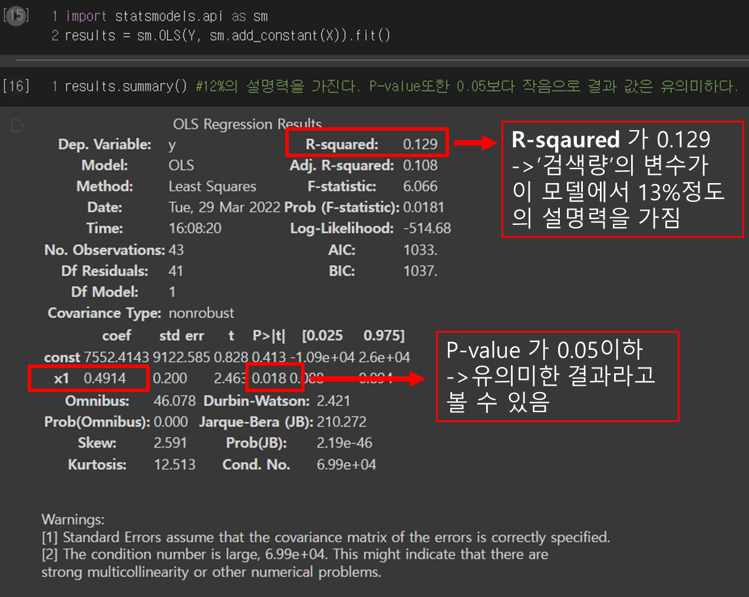
Notes:
회귀분석의 결과를 요약하여 살펴보겠습니다. R-Squared를 통해 검색량이라는 변수가 판매량에 미치는 설명력이 13%정도 된다는 것을 알 수 있습니다. 또한 P 값이 낮아서 유의미한 결과로 해석할수 있습니다.

Slide 14
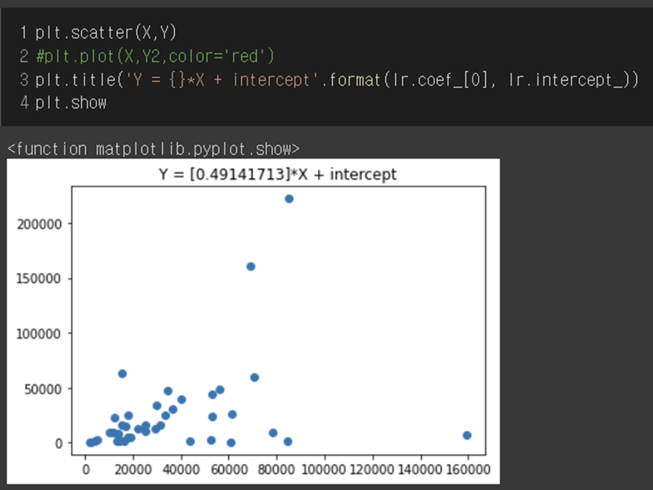
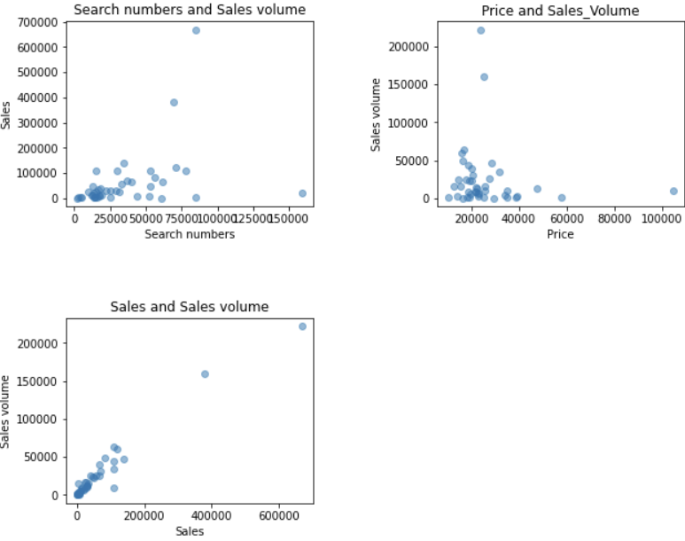

1
2
브랜드의 평균 가격과
전체 판매량은 상관관계가
없어보임
3
판매량과 매출은 의미상 완전히 연동되는 지표이므로
산점도를 통해 자료가 신뢰성이 있음을 알 수 있다.
산포도 그래프를 통해 앞의 결과가 직관적으로 어떻게 보이는지 확인해볼 수 있다.
Notes:
검색량, 판매량, 매출, 평균가격등의 관계를 직관적으로 알아보기 위해 산포도를 그려보았습니다. 3번 산포도에서 판매량과 매출이 직결 되는것으로 보아 모은 데이터가 어느 정도 신뢰성이 있다는 것을 알 수 있습니다. 2번 산포도를 보면 브랜드 제품의 평균 가격과 판매량은 상관관계가 크게 없어보입니다.

Slide 15
진정제품 상위 상품, 브랜드 비교분석
올리브영 랭킹 기준 상위 20개 제품

Slide 16
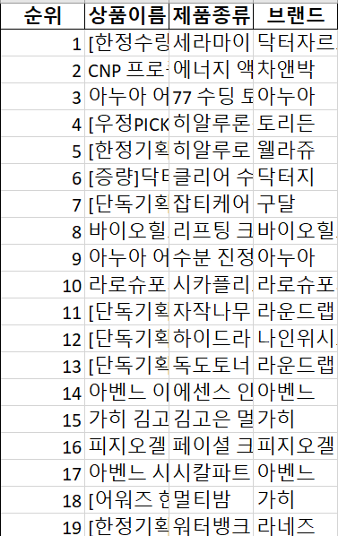
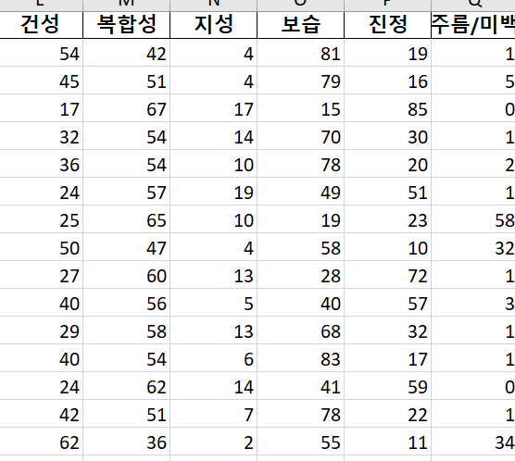
리뷰를 활용하여 진정 상품 분류
크롤링한 리뷰 데이터에서 진정비율이 30이상인 제품은 진정 제품으로 분류
필터링된 진정제품 데이터프레임에서 올리브영 순위 기준 20개 제품 선별
해당 제품을 가진 브랜드 선별 : 결과 11개의 브랜드에 대해 심층분석

Slide 17
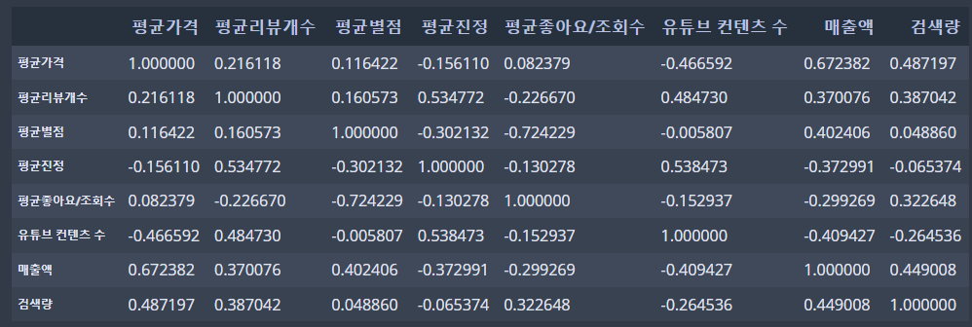
진정제품 상위 11 브랜드별
시각화를 위한 데이터탐색
검색량과 매출액은 양의 상관관계를 가진다
브랜드 평균가격과 검색량, 브랜드 평균가격과 매출액은 양의 상관관계를 가진다
브랜드 평균 제품가격과 유투브 리뷰 컨텐츠 수는 음의 상관관계를 가진다
매출액과 유투브 컨텐츠 수, 검색량과 유투브 콘텐츠 수는 음의 상관관계를 가진다.

Slide 18
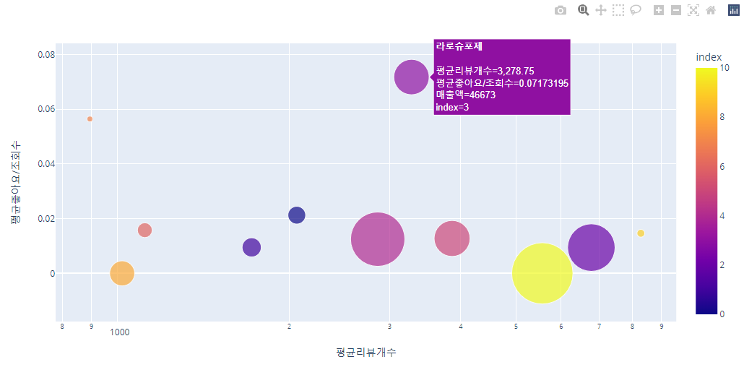
브랜드별 시각화
원의 사이즈 : 브랜드 6개월 매출액
원의 색깔 : 올리브영 랭킹(보라색일수록 순위가 높음, 즉 1에가까움)
평균리뷰개수 : 올리브영 랭킹100위내 해당 브랜드 상품에 대한 리뷰수의 평균
평균좋아요/조회수 : 올리브영 랭킹100위내 해당 브랜드 상품에 대한 유튜브 콘텐츠 평균 좋아요/조회수
A
A
A
매출액이 큰 A들을 리뷰의 수로 봤을 때, 작은애들에 비하여 확실히 그래프의 오른쪽에 위치한다
매출액이 큰 A들은 유투브 수치(평균좋아요/조회수)에 대해서는 큰 영향을 받지 않는 것처럼 보인다

Slide 19
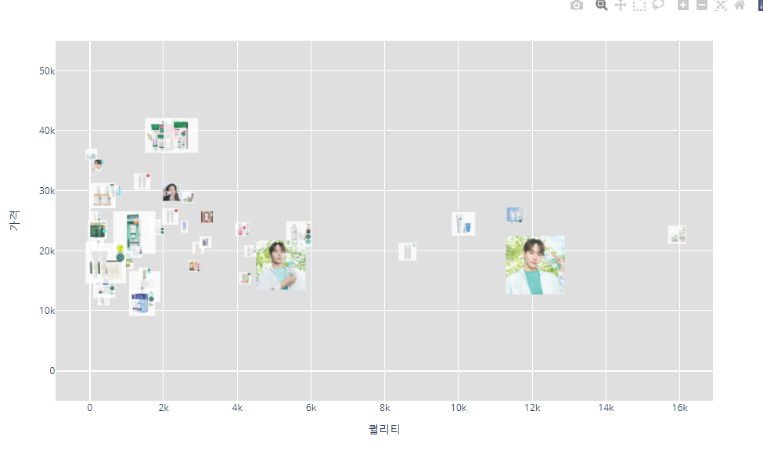
상품별 시각화
사진: 해당하는 상품의 썸네일
사진의 사이즈 : 지난 6개월간 광고를 제외한 해당 상품에 관한 유투브 콘텐츠의 댓글수 합산
퀄리티 : 랭킹100위내 해당 브랜드 상품에 대한 올리브영 리뷰수 + 지난 6개월간 광고를 제외한 해당 상품에 관한 유투브 콘텐츠의 총 댓글수 합산
가격 : 해당 상품들의 평균 가격
가격축과 퀄리티축을 가지고 상품에 대한 positioning map 을 시각화
경쟁이 포화된 포지션이 어디인지, 아닌 곳은 어디인지 알 수 있으며 비슷한 제품군끼리 모아볼 수 있다

Slide 20
결론 & 활용방안
첫째, 분석결과 올리브영 리뷰개수, 해당 제품의 키워드 검색량이 매출로 이어짐을 알 수 있었습니다.
두번째, 화장품 브랜드들은 저희가 제작한 포지셔닝 맵을 살펴보고 자사의 리포지셔닝 전략이나 신제품 개발에 활용할 수 있을 것으로 기대됩니다.

Slide 21
이용한 라이브러리
다음 라이브러리가 설치되어 있지 않으면 제대로 작동하지 않을 수 있습니다.
import time
import re
import datetime as dt
import pandas as pd
import openpyxl as xl
import os
from bs4 import BeautifulSoup
from selenium import webdriver
from selenium.webdriver import Chrome
from selenium.webdriver.common.keys import Keys
from selenium.webdriver.chrome.options import Options
from tqdm import tqdm
import urllib.request
import plotly.express as px
from PIL import Image
import pandas as pd
import matplotlib.pyplot as plt
import seaborn as sns
import numpy as np
import matplotlib.font_manager as fm
import warnings
import plotly.graph_objects as go
import matplotlib.pyplot as plt
import numpy as np
from tqdm import tqdm
import time
import os
import warnings
import ssl

